Slide 1
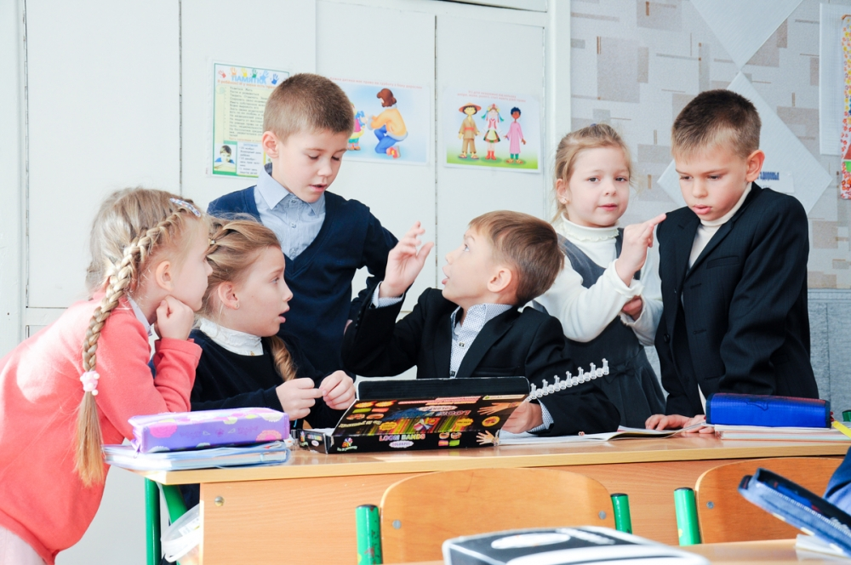
ПРАКТИКИ НАСТАВНИЧЕСТВА «УЧЕНИК-УЧЕНИК»

Slide 2
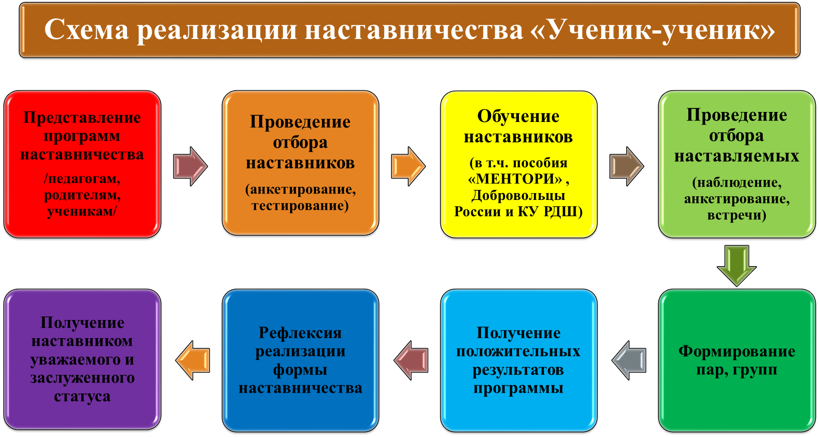

Slide 3
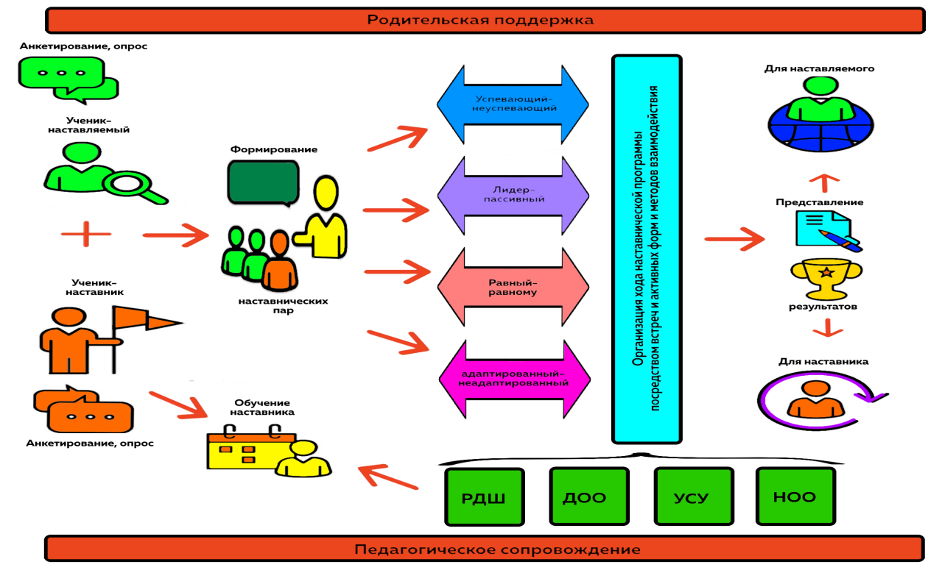

Slide 4
Пары
наставников

Slide 5
Успевающий – неуспевающий
классический вариант поддержки для достижения лучших образовательных результатов.

Slide 6
2. Лидер – тихоня/скромник
Такое взаимодействие – это психоэмоциональная поддержка с адаптацией в коллективе или развитием коммуникационных, творческих, лидерских навыков.

Slide 7
3. Равный – равному
Это может быть и целый метод (или технология) обучения, при котором источником знаний для ученика служит не профессиональный учитель, а такой же ученик, уже обучившийся предмету. Такое обучение, как правило, применяется для небольших объёмов знаний и происходит индивидуально, а не в группе.

Slide 8
4. Адаптированный – неадаптированный
адаптация к новым условиям обучения (краткосрочный/длительный период).

Slide 9
СПАСИБО ЗА ВНИМАНИЕ!

